Slide 1
PPT模板下载：www.1ppt.com/moban/ 行业PPT模板：www.1ppt.com/hangye/
节日PPT模板：www.1ppt.com/jieri/ PPT素材下载：www.1ppt.com/sucai/
PPT背景图片：www.1ppt.com/beijing/ PPT图表下载：www.1ppt.com/tubiao/
优秀PPT下载：www.1ppt.com/xiazai/ PPT教程： www.1ppt.com/powerpoint/
Word教程： www.1ppt.com/word/ Excel教程：www.1ppt.com/excel/
资料下载：www.1ppt.com/ziliao/ PPT课件下载：www.1ppt.com/kejian/
范文下载：www.1ppt.com/fanwen/ 试卷下载：www.1ppt.com/shiti/
教案下载：www.1ppt.com/jiaoan/ PPT论坛：www.1ppt.cn
function loop() {
initialize();
do {
var message = get_next_message();
process_message(message);
} while (message != quit);
}
Notes:
手机启动，程序启动
一个线程一次只能执行一个任务，执行完成后线程就会退出。如果我们需要一个机制，让线程能随时处理事件但并不退出

Slide 2
PPT模板下载：www.1ppt.com/moban/ 行业PPT模板：www.1ppt.com/hangye/
节日PPT模板：www.1ppt.com/jieri/ PPT素材下载：www.1ppt.com/sucai/
PPT背景图片：www.1ppt.com/beijing/ PPT图表下载：www.1ppt.com/tubiao/
优秀PPT下载：www.1ppt.com/xiazai/ PPT教程： www.1ppt.com/powerpoint/
Word教程： www.1ppt.com/word/ Excel教程：www.1ppt.com/excel/
资料下载：www.1ppt.com/ziliao/ PPT课件下载：www.1ppt.com/kejian/
范文下载：www.1ppt.com/fanwen/ 试卷下载：www.1ppt.com/shiti/
教案下载：www.1ppt.com/jiaoan/ PPT论坛：www.1ppt.cn
NSRunLoop | CFRunLoopRef
currentRunLoop | CFRunLoopGetMain
mainRunLoop | CFRunLoopGetCurrent
Notes:
事件循环，事件观察，正如其名，loop表示某种循环，和run放在一起就表示一直在运行着的循环
CFRunLoopRef 是在 CoreFoundation 框架内的，它提供了纯 C 函数的 API，所有这些 API 都是线程安全的。
NSRunLoop 是基于 CFRunLoopRef 的封装，提供了面向对象的 API，但是这些 API 不是线程安全的。
苹果不允许直接创建 RunLoop，和线程一一对应（看源码）

Slide 3
PPT模板下载：www.1ppt.com/moban/ 行业PPT模板：www.1ppt.com/hangye/
节日PPT模板：www.1ppt.com/jieri/ PPT素材下载：www.1ppt.com/sucai/
PPT背景图片：www.1ppt.com/beijing/ PPT图表下载：www.1ppt.com/tubiao/
优秀PPT下载：www.1ppt.com/xiazai/ PPT教程： www.1ppt.com/powerpoint/
Word教程： www.1ppt.com/word/ Excel教程：www.1ppt.com/excel/
资料下载：www.1ppt.com/ziliao/ PPT课件下载：www.1ppt.com/kejian/
范文下载：www.1ppt.com/fanwen/ 试卷下载：www.1ppt.com/shiti/
教案下载：www.1ppt.com/jiaoan/ PPT论坛：www.1ppt.cn
RunLoop
mode
mode
<set>Source | <set>Source
<Array>Observer | <Array>Observer
<Array>Timer | <Array>Timer
Notes:
包含若干个 Mode，每个 Mode 又包含若干个 Source/Timer/Observer。
每次调用 RunLoop 的主函数时，只能指定其中一个 Mode，这个Mode被称作 CurrentMode
如果需要切换 Mode，只能退出 Loop，再重新指定一个 Mode 进入?

Slide 4
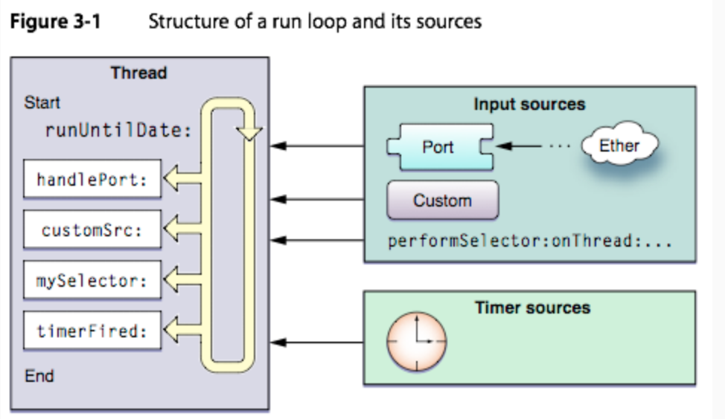
PPT模板下载：www.1ppt.com/moban/ 行业PPT模板：www.1ppt.com/hangye/
节日PPT模板：www.1ppt.com/jieri/ PPT素材下载：www.1ppt.com/sucai/
PPT背景图片：www.1ppt.com/beijing/ PPT图表下载：www.1ppt.com/tubiao/
优秀PPT下载：www.1ppt.com/xiazai/ PPT教程： www.1ppt.com/powerpoint/
Word教程： www.1ppt.com/word/ Excel教程：www.1ppt.com/excel/
资料下载：www.1ppt.com/ziliao/ PPT课件下载：www.1ppt.com/kejian/
范文下载：www.1ppt.com/fanwen/ 试卷下载：www.1ppt.com/shiti/
教案下载：www.1ppt.com/jiaoan/ PPT论坛：www.1ppt.cn

Slide 5
PPT模板下载：www.1ppt.com/moban/ 行业PPT模板：www.1ppt.com/hangye/
节日PPT模板：www.1ppt.com/jieri/ PPT素材下载：www.1ppt.com/sucai/
PPT背景图片：www.1ppt.com/beijing/ PPT图表下载：www.1ppt.com/tubiao/
优秀PPT下载：www.1ppt.com/xiazai/ PPT教程： www.1ppt.com/powerpoint/
Word教程： www.1ppt.com/word/ Excel教程：www.1ppt.com/excel/
资料下载：www.1ppt.com/ziliao/ PPT课件下载：www.1ppt.com/kejian/
范文下载：www.1ppt.com/fanwen/ 试卷下载：www.1ppt.com/shiti/
教案下载：www.1ppt.com/jiaoan/ PPT论坛：www.1ppt.cn
RunLoop打印
name = kCFRunLoopDefaultMode,
port set = 0x5013,
queue = 0x60000017cbc0,
source = 0x6000001dde20 (not fired),
timer port = 0x6907,
sources0 = (null),
sources1 = (null),
observers = (null),
timers = <CFArray 0x6000002a05a0 [0x10afd3df0]>{
type = mutable-small, count = 1, values = ( 0 : <CFRunLoopTimer 0x6000001792c0 [0x10afd3df0]>{valid = Yes, firing = No, interval = 10, tolerance = 0, next fire date = 519557853 (9.99525899 @ 68736529486666), callout = (NSTimer) [RunLoopStudyViewController timerWithTimeIntervalResult] (0x1082d2881 / 0x10794e5a0) (/Users/mjbest/Library/Developer/CoreSimulator/Devices/2DDF18C7-864D-46AF-A905-E2B2AC181A53/data/Containers/Bundle/Application/D02CFD88-0638-40D6-A399-48B1B697D842/DesignDemo.app/DesignDemo), context = <CFRunLoopTimer context 0x60000002e3c0>}
Notes:
Source0 只包含了一个回调（函数指针），它并不能主动触发事件。使用时，你需要先调用 CFRunLoopSourceSignal(source)，将这个 Source 标记为待处理，然后手动调用 CFRunLoopWakeUp(runloop) 来唤醒 RunLoop，让其处理这个事件。
Source1 包含了一个 mach_port 和一个回调（函数指针），被用于通过内核和其他线程相互发送消息。这种 Source 能主动唤醒 RunLoop 的线程

Slide 6
PPT模板下载：www.1ppt.com/moban/ 行业PPT模板：www.1ppt.com/hangye/
节日PPT模板：www.1ppt.com/jieri/ PPT素材下载：www.1ppt.com/sucai/
PPT背景图片：www.1ppt.com/beijing/ PPT图表下载：www.1ppt.com/tubiao/
优秀PPT下载：www.1ppt.com/xiazai/ PPT教程： www.1ppt.com/powerpoint/
Word教程： www.1ppt.com/word/ Excel教程：www.1ppt.com/excel/
资料下载：www.1ppt.com/ziliao/ PPT课件下载：www.1ppt.com/kejian/
范文下载：www.1ppt.com/fanwen/ 试卷下载：www.1ppt.com/shiti/
教案下载：www.1ppt.com/jiaoan/ PPT论坛：www.1ppt.cn
RunLoop模式
NSDefaultRunLoopMode：默认的运行模式，用于大部分操作，除了NSConnection对象事件。
// NSConnection和NSApplication
NSConnectionReplyMode：用来监控NSConnection对象的回复的，很少能够用到。
NSModalPanelRunLoopMode：用于标明和Mode Panel相关的事件。
NSEventTrackingRunLoopMode：用于跟踪触摸事件触发的模式（例如UIScrollView上下滚动）。
NSRunLoopCommonModes：是一个模式集合，当绑定一个事件源到这个模式集合的时候就相当于绑定到了集合内的每一个模式。
Notes:
The mode to deal with input sources other than NSConnection objects.
Sources, timers, and observers get registered to one or more run loop modes and only run when the run loop is running in one of those modes. Common modes are a set of run loop modes for which you can define a set of sources, timers, and observers that are shared by these modes. Instead of registering a source, for example, to each specific run loop mode, you can register it once to the run loop’s common pseudo-mode and it will be automatically registered in each run loop mode in the common mode set. Likewise, when a mode is added to the set of common modes, any sources, timers, or observers already registered to the common pseudo-mode are added to the newly added common mode.
Once a mode is added to the set of common modes, it cannot be removed.
The Add, Contains, and Remove functions for sources, timers, and observers operate on a run loop’s set of common modes when you use the constant kCFRunLoopCommonModes for the run loop mode.
http://www.tanhao.me/pieces/377.html/用NSConnection实现不同进程间的通信

Slide 7
PPT模板下载：www.1ppt.com/moban/ 行业PPT模板：www.1ppt.com/hangye/
节日PPT模板：www.1ppt.com/jieri/ PPT素材下载：www.1ppt.com/sucai/
PPT背景图片：www.1ppt.com/beijing/ PPT图表下载：www.1ppt.com/tubiao/
优秀PPT下载：www.1ppt.com/xiazai/ PPT教程： www.1ppt.com/powerpoint/
Word教程： www.1ppt.com/word/ Excel教程：www.1ppt.com/excel/
资料下载：www.1ppt.com/ziliao/ PPT课件下载：www.1ppt.com/kejian/
范文下载：www.1ppt.com/fanwen/ 试卷下载：www.1ppt.com/shiti/
教案下载：www.1ppt.com/jiaoan/ PPT论坛：www.1ppt.cn
RunLoop使用
+ (NSTimer *)timerWithTimeInterval:(NSTimeInterval)ti target:(id)aTarget selector:(SEL)aSelector userInfo:(id)userInfo repeats:(BOOL)yesOrNo;
+ (NSTimer *)scheduledTimerWithTimeInterval:(NSTimeInterval)ti target:(id)aTarget selector:(SEL)aSelector userInfo:(id)userInfo repeats:(BOOL)yesOrNo;
准确性如何？
Notes:
第一种是默认模式（NSDefaultRunLoopModel），第二种是默认以NSDefaultRunLoopModel运行。NSRunLoopCommonModels

Slide 8
PPT模板下载：www.1ppt.com/moban/ 行业PPT模板：www.1ppt.com/hangye/
节日PPT模板：www.1ppt.com/jieri/ PPT素材下载：www.1ppt.com/sucai/
PPT背景图片：www.1ppt.com/beijing/ PPT图表下载：www.1ppt.com/tubiao/
优秀PPT下载：www.1ppt.com/xiazai/ PPT教程： www.1ppt.com/powerpoint/
Word教程： www.1ppt.com/word/ Excel教程：www.1ppt.com/excel/
资料下载：www.1ppt.com/ziliao/ PPT课件下载：www.1ppt.com/kejian/
范文下载：www.1ppt.com/fanwen/ 试卷下载：www.1ppt.com/shiti/
教案下载：www.1ppt.com/jiaoan/ PPT论坛：www.1ppt.cn
NSDefaultRunLoopModel
NSRunLoopCommonModels
Notes:
NSDefaultRunLoopModel：监听用户最基本的操作（点击，触摸等） NSRunLoopCommonModels：监听一些特殊操作：滚动等

Slide 9
PPT模板下载：www.1ppt.com/moban/ 行业PPT模板：www.1ppt.com/hangye/
节日PPT模板：www.1ppt.com/jieri/ PPT素材下载：www.1ppt.com/sucai/
PPT背景图片：www.1ppt.com/beijing/ PPT图表下载：www.1ppt.com/tubiao/
优秀PPT下载：www.1ppt.com/xiazai/ PPT教程： www.1ppt.com/powerpoint/
Word教程： www.1ppt.com/word/ Excel教程：www.1ppt.com/excel/
资料下载：www.1ppt.com/ziliao/ PPT课件下载：www.1ppt.com/kejian/
范文下载：www.1ppt.com/fanwen/ 试卷下载：www.1ppt.com/shiti/
教案下载：www.1ppt.com/jiaoan/ PPT论坛：www.1ppt.cn
NSRunLoop非主线程更新ui
run
Notes:
主线程会导致堵塞。

Slide 10
PPT模板下载：www.1ppt.com/moban/ 行业PPT模板：www.1ppt.com/hangye/
节日PPT模板：www.1ppt.com/jieri/ PPT素材下载：www.1ppt.com/sucai/
PPT背景图片：www.1ppt.com/beijing/ PPT图表下载：www.1ppt.com/tubiao/
优秀PPT下载：www.1ppt.com/xiazai/ PPT教程： www.1ppt.com/powerpoint/
Word教程： www.1ppt.com/word/ Excel教程：www.1ppt.com/excel/
资料下载：www.1ppt.com/ziliao/ PPT课件下载：www.1ppt.com/kejian/
范文下载：www.1ppt.com/fanwen/ 试卷下载：www.1ppt.com/shiti/
教案下载：www.1ppt.com/jiaoan/ PPT论坛：www.1ppt.cn
NSRunLoop非主线程更新ui
run
while (true) {
[NSRunLoop currentRunLoop] runMode:NSDefaultRunLoopMode beforeDate:[NSDate distantFuture]];
}
https://mikeash.com/pyblog/friday-qa-2010-01-01-nsrunloop-internals.html
Notes:
主线程会导致堵塞。 巧用循环比如loading

Slide 11
PPT模板下载：www.1ppt.com/moban/ 行业PPT模板：www.1ppt.com/hangye/
节日PPT模板：www.1ppt.com/jieri/ PPT素材下载：www.1ppt.com/sucai/
PPT背景图片：www.1ppt.com/beijing/ PPT图表下载：www.1ppt.com/tubiao/
优秀PPT下载：www.1ppt.com/xiazai/ PPT教程： www.1ppt.com/powerpoint/
Word教程： www.1ppt.com/word/ Excel教程：www.1ppt.com/excel/
资料下载：www.1ppt.com/ziliao/ PPT课件下载：www.1ppt.com/kejian/
范文下载：www.1ppt.com/fanwen/ 试卷下载：www.1ppt.com/shiti/
教案下载：www.1ppt.com/jiaoan/ PPT论坛：www.1ppt.cn
Core Foundation框架
CFRunLoopRef：代表RunLoop的对象
CFRunLoopModeRef：RunLoop的运行模式
CFRunLoopSourceRef：就是RunLoop模型图中提到的输入源/事件源
CFRunLoopTimerRef：就是RunLoop模型图中提到的定时源
CFRunLoopObserverRef：观察者，能够监听RunLoop的状态改变
Notes:
（ __CFRunLoopMode 522）
1049
981
Source0 ：非基于Port
Source1：基于Port，通过内核和其他线程通信，接收、分发系统事件

Slide 12
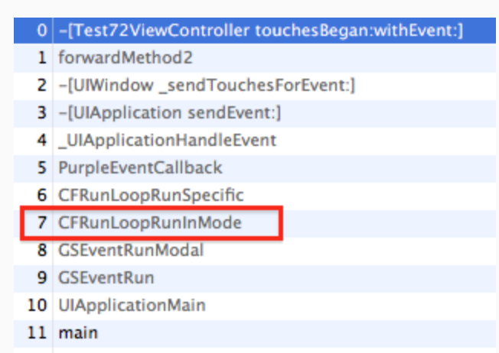
PPT模板下载：www.1ppt.com/moban/ 行业PPT模板：www.1ppt.com/hangye/
节日PPT模板：www.1ppt.com/jieri/ PPT素材下载：www.1ppt.com/sucai/
PPT背景图片：www.1ppt.com/beijing/ PPT图表下载：www.1ppt.com/tubiao/
优秀PPT下载：www.1ppt.com/xiazai/ PPT教程： www.1ppt.com/powerpoint/
Word教程： www.1ppt.com/word/ Excel教程：www.1ppt.com/excel/
资料下载：www.1ppt.com/ziliao/ PPT课件下载：www.1ppt.com/kejian/
范文下载：www.1ppt.com/fanwen/ 试卷下载：www.1ppt.com/shiti/
教案下载：www.1ppt.com/jiaoan/ PPT论坛：www.1ppt.cn

Slide 13
PPT模板下载：www.1ppt.com/moban/ 行业PPT模板：www.1ppt.com/hangye/
节日PPT模板：www.1ppt.com/jieri/ PPT素材下载：www.1ppt.com/sucai/
PPT背景图片：www.1ppt.com/beijing/ PPT图表下载：www.1ppt.com/tubiao/
优秀PPT下载：www.1ppt.com/xiazai/ PPT教程： www.1ppt.com/powerpoint/
Word教程： www.1ppt.com/word/ Excel教程：www.1ppt.com/excel/
资料下载：www.1ppt.com/ziliao/ PPT课件下载：www.1ppt.com/kejian/
范文下载：www.1ppt.com/fanwen/ 试卷下载：www.1ppt.com/shiti/
教案下载：www.1ppt.com/jiaoan/ PPT论坛：www.1ppt.cn
Runloop 用途
1. 使用线程执行周期性工作
2. 在线程（非主线程）中使用timer
3. 使用 performSelector...系列（如performSelectorOnThread, …）
4. 使用port或是自定义的input source来和其他线程进行通信
5.使用CFRunLoopObserverRef监听runloop运行状态

Slide 14
PPT模板下载：www.1ppt.com/moban/ 行业PPT模板：www.1ppt.com/hangye/
节日PPT模板：www.1ppt.com/jieri/ PPT素材下载：www.1ppt.com/sucai/
PPT背景图片：www.1ppt.com/beijing/ PPT图表下载：www.1ppt.com/tubiao/
优秀PPT下载：www.1ppt.com/xiazai/ PPT教程： www.1ppt.com/powerpoint/
Word教程： www.1ppt.com/word/ Excel教程：www.1ppt.com/excel/
资料下载：www.1ppt.com/ziliao/ PPT课件下载：www.1ppt.com/kejian/
范文下载：www.1ppt.com/fanwen/ 试卷下载：www.1ppt.com/shiti/
教案下载：www.1ppt.com/jiaoan/ PPT论坛：www.1ppt.cn
1.在线程中使用timer
run方法不能直接在主线程中调用，会导致堵塞，可以设置mode为common来处理
run在子线程中调用runloop相关run方法，通过runloop的监测不停的去执行
2.perform模块
waitUntilDone为yes，将方法之行完成后才会执行后面
performSelectorOnMainThread,会让主程序在commmodes中执行
子线程间调用，通过perform如果另外子线程没有设置runloop的mode，则线程运行后自行结束，其他线程无法调起
调用CFRunLoopStop，退出runloop并将程序控制权交给调用者（如果runloop有嵌套，则只退出最内层runloop），一些情况下，CFRunLoopStop并不能真正的退出runloop
当执行NSRunLoop的run方法，一旦成功(默认模式下有事件源)，那么run会不停的调用runMode:beforeDate:来运行runloop，那么即便CFRunLoopStop退出了一个runloop，很快会有另一个runloop执行。即：如果你想退出一个runloop，那么你就不该调用run方法来开启runloop
3.使用port方式实现线程间通信，也可进程间通信（越狱）
通过对线程注册Nsmatchport，彼此持有该对象后，就可以使用消息发送的方式，相互传递消息
4.CFRunLoopObserverRef
runloop mode的变化，会对应的改变观察者的活动状态，通过对状态的变化监听，实现 一些特殊功能

